Slide 1
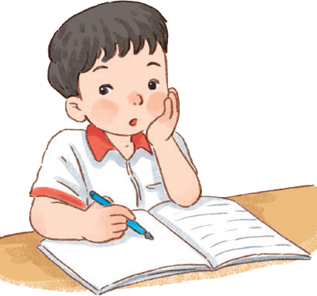
BÀI 35
Ôn tập và kể chuyện:
Gà nâu và vịt xám

Slide 3
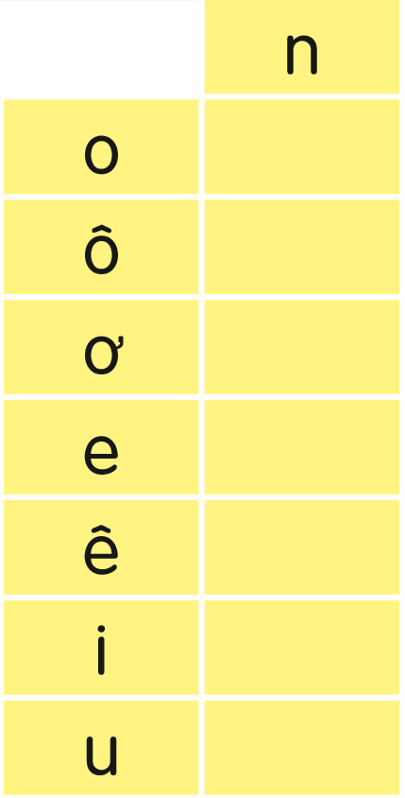
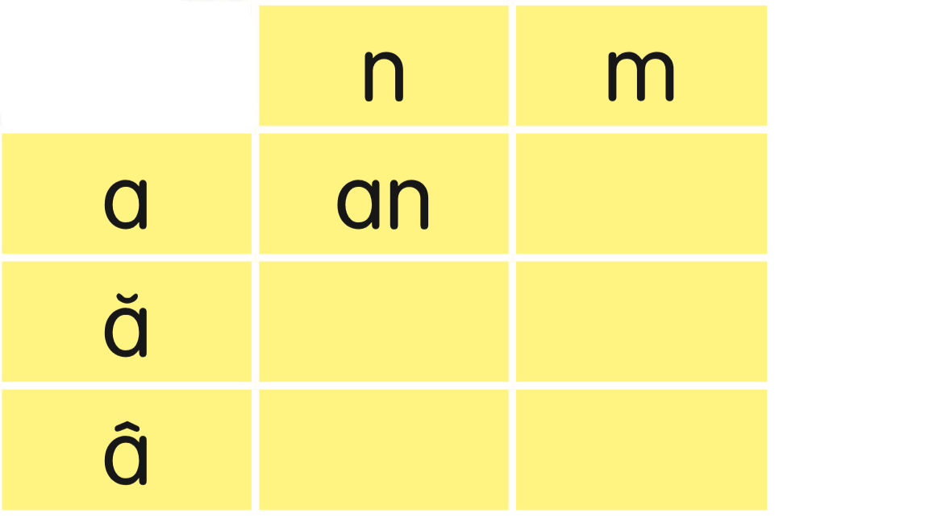
E
Ê
A
B
C
Notes:
Click vào từng chữ thường để bật âm thanh đọc chữ đó
Chữ hoa không làm vì nặng, khó chạy slide

Slide 4
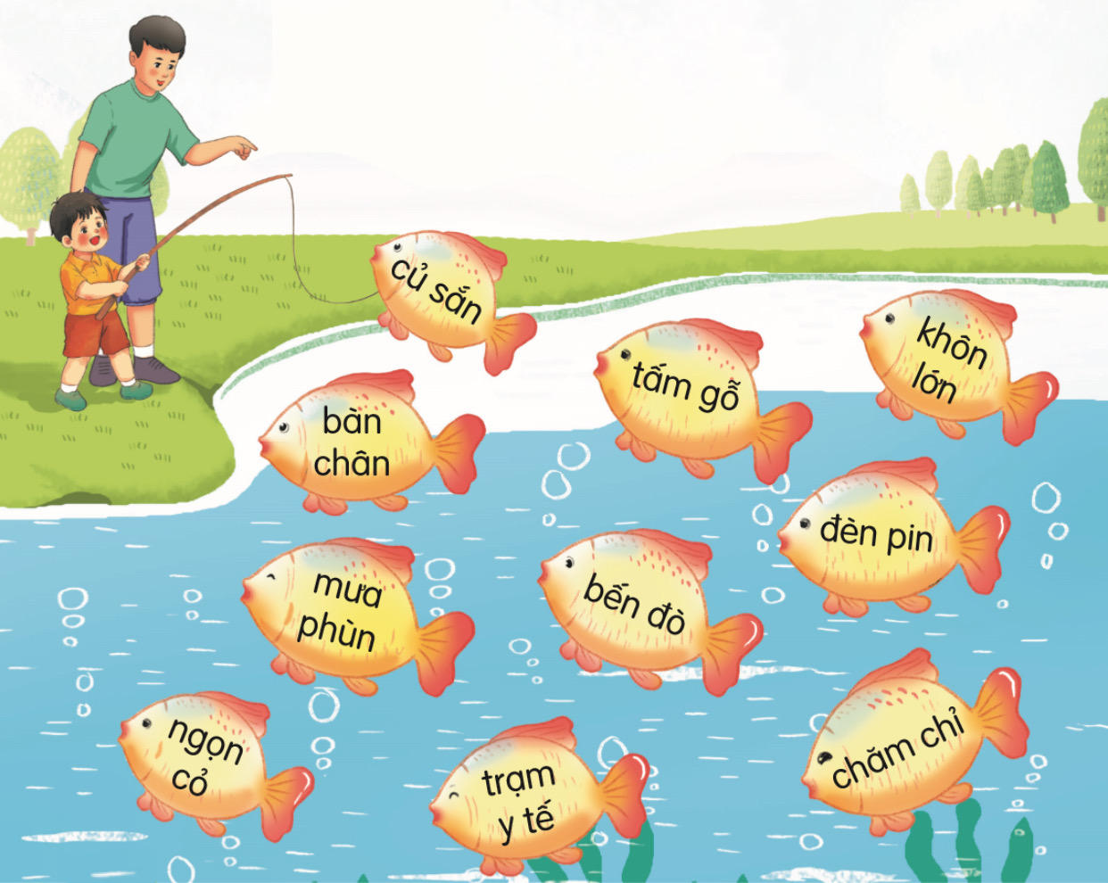
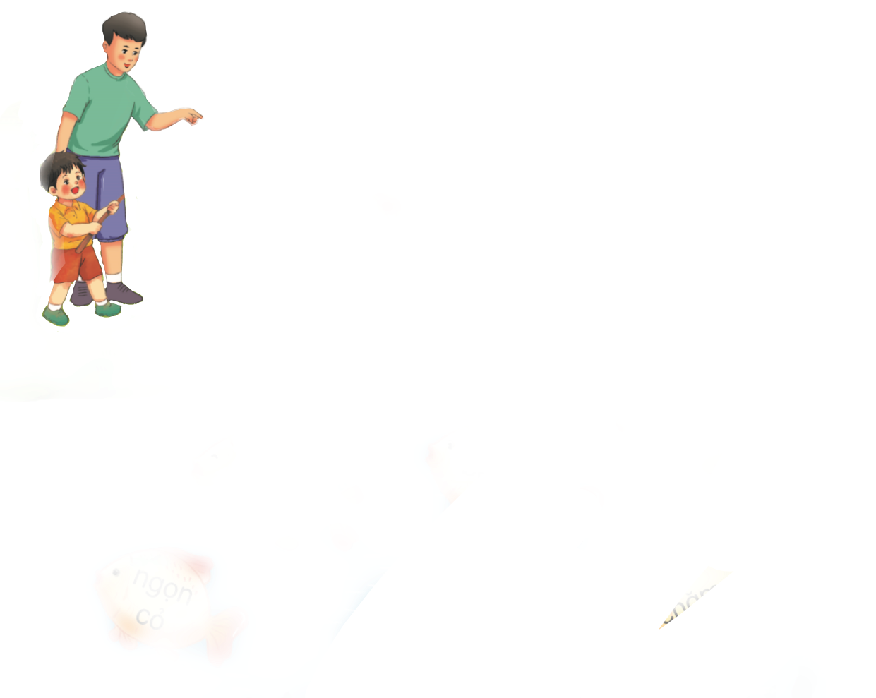
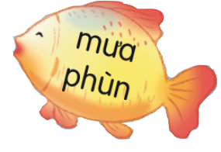
E
Ê
A
B
C
Notes:
Click vào từng chữ thường để bật âm thanh đọc chữ đó
Chữ hoa không làm vì nặng, khó chạy slide

Slide 7
Sen nở thắm hồ.

Slide 8
Notes:
Chưa có hiệu ứng

Slide 9
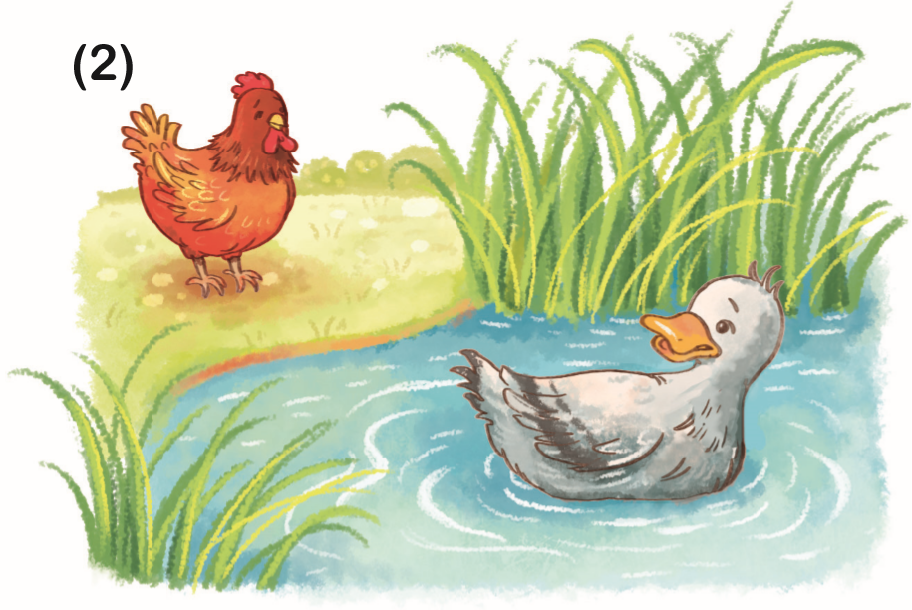
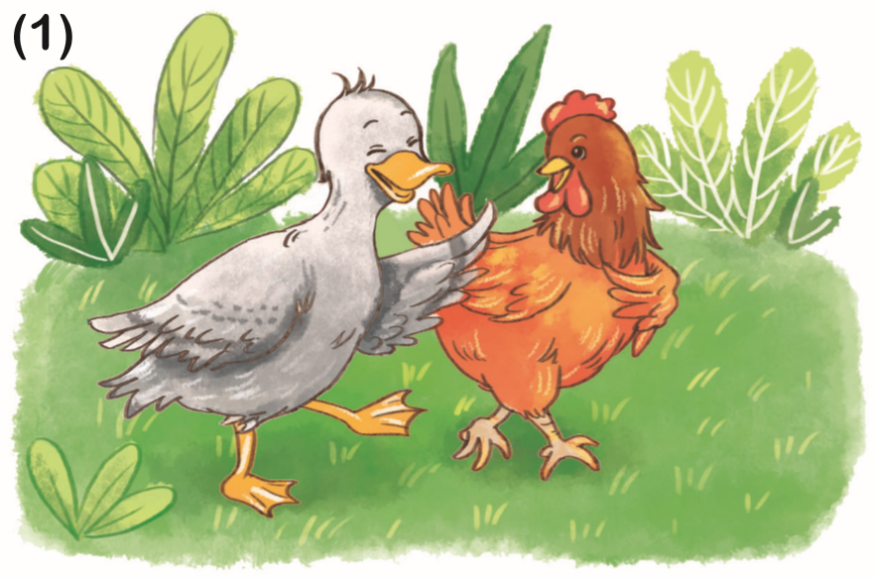
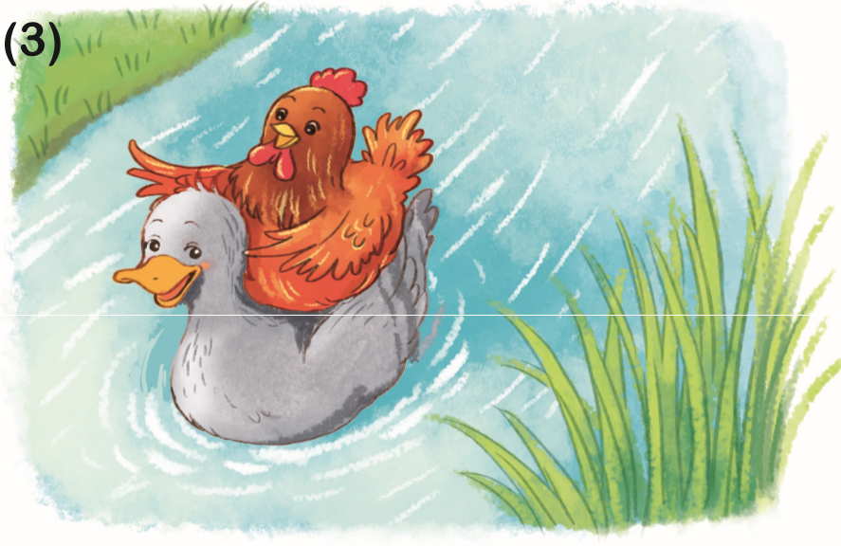
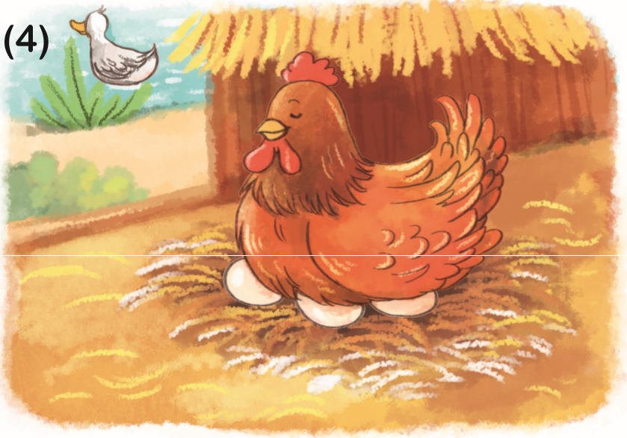
Gà nâu và vịt xám

Slide 10
Hằng ngày gà nâu và vịt xám làm gì?
Notes:
Chưa có hiệu ứng

Slide 11
Chuyện gì xảy ra khiến gà nâu không thể sang sông?

Slide 12
Vịt đã làm gì để giúp gà?

Slide 13
Thương vịt vất vả, gà đã làm gì để giúp vịt?

Slide 14
Gà nâu và vịt xám

Slide 15
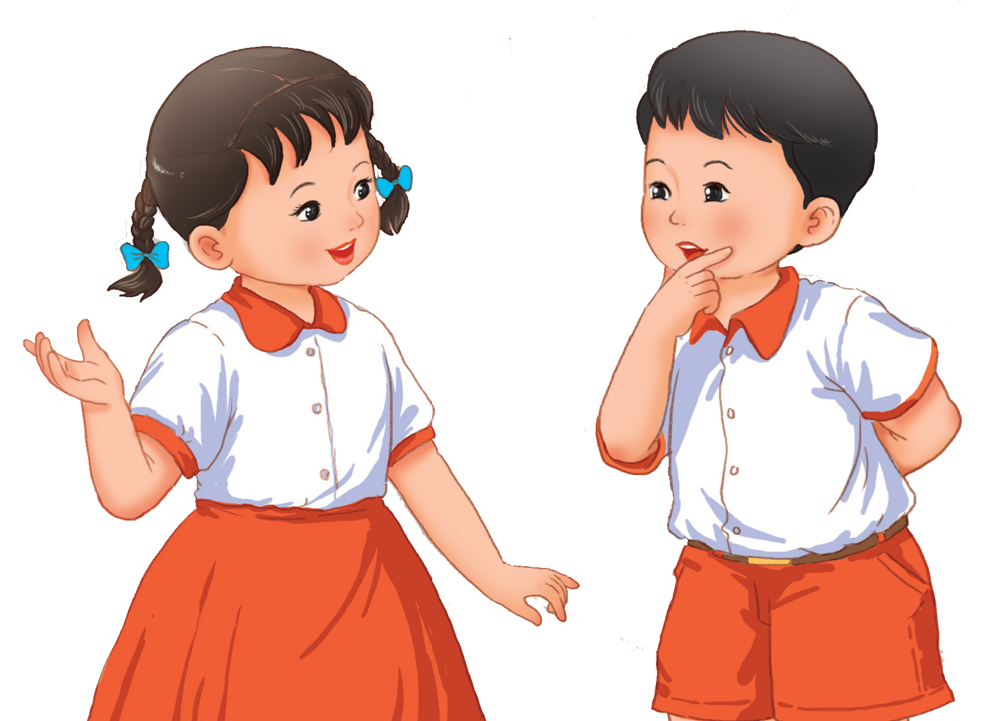
CỦNG CỐ
BÀI HỌC

